Slide 1


大学生网络消费调查
袁雨琴，孔天欣，王智超，梁靖宇，张爱玲，闵若洲
Notes:
亮亮图文旗舰店
https://liangliangtuwen.tmall.com

Slide 2

目 录/contents
1.研究背景
2.数据分析
3.存在的问题及弊端
4.解决方案

Slide 3

第一章
研
究
背
景

Slide 4

网络消费背景
生活费增加
消费心理
互联网的发展
1999年底，随着互联网高潮来临。中国网络购物的用户规模不断上升。2010年中国网络购物市场延续用户规模、交易规模的双增长态势。2010年中国网络购物市场交易规模接近5000亿，达4980.0亿元，占到社会消费品零售总额的3.2%；同时，网络购物用户规模达到1.48亿，在网民中的渗透率达30.8%。
当下的生活条件越来越好，大学生的生活费不断增加，学生每个月就能掌握更多的钱。
同学们之间可能会存在攀比心理或者盲从心理，看见别有有什么自己也想要什么，从而增加了网络购物的频率。

Slide 5
第二章
数
据
分
析

Slide 6
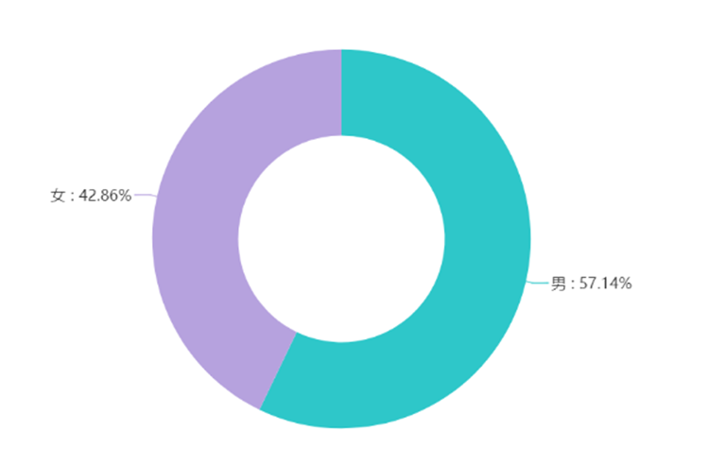
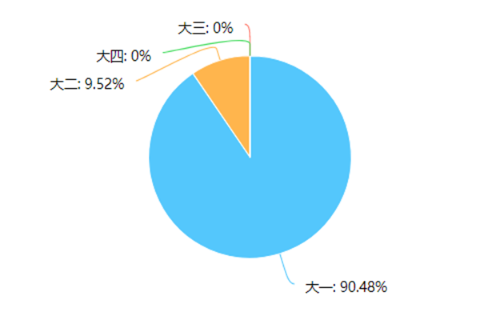
数据分析
本次调查人数为73人，其中男性占人数57.14%，略超过女性的43.86%，总体达到均衡。
受访人群中，90.48%是大一年级的学生，另有少量大二的学生。

Slide 7
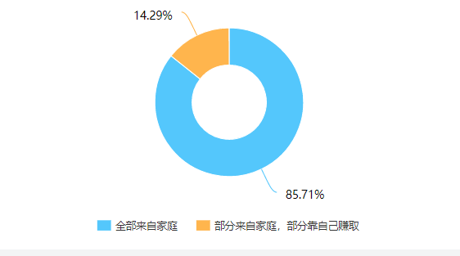
数据分析
大部分学生的生活费是全部来自家庭，达到了85.71%，另有少部分学生的生活费并非全部源自家庭，他们靠自己的能力赚取了一部分生活费。

Slide 8
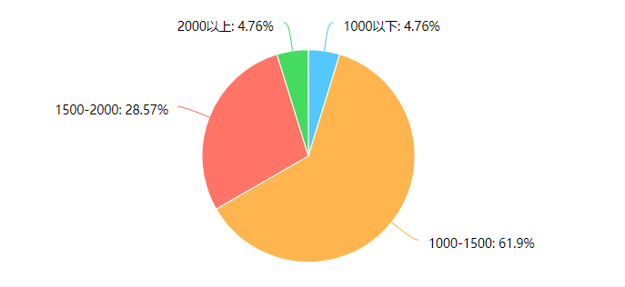
数据分析
数据指出，超过一半（61.9%）的大学生月获生活费为1000-1500元之间，生活费为1500-2000的大学生位列其次（28.57%），另有少部分学生的生活费是2000元以上（占4.76%）和1000元以下（占4.76%）。

Slide 9
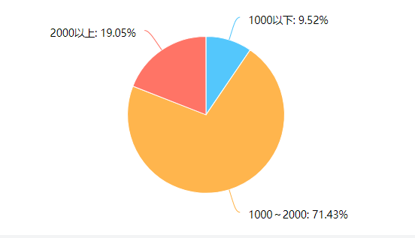
数据分析
数据表明，大部分（71.43%）大学生心目中的理想生活费为1000~2000元之间，另外都是2000元以上和1000元以下的预期。
和实际生活费获得的数据相比，在1000元到2000元的生活费内，约有89%的学生实际生活费在这个区间，和理想生活费的数据（约71%）差距较大，在2000元以上区间中，理想生活费占比为19.05%，而实际生活费占比仅为4%。以上均反映出当代大学生日益增长的生活费需求不能和实际生活费相匹配的矛盾。

Slide 10
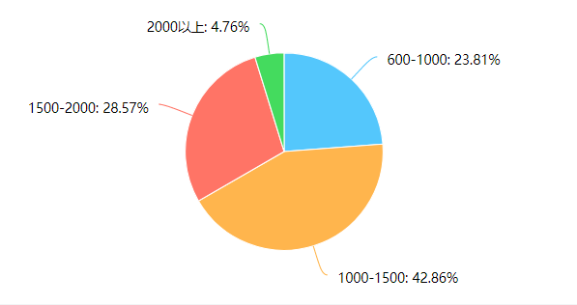
数据分析
在校期间的大学生，月消费在1500元以下的占到了65%，同时1500-2000元占到了29%，值得注意的是，该表和大学生实际月获生活费一表基本匹配，说明大部分大学生量入为出，适度消费，把月消费控制在月生活费的数值内。

Slide 11
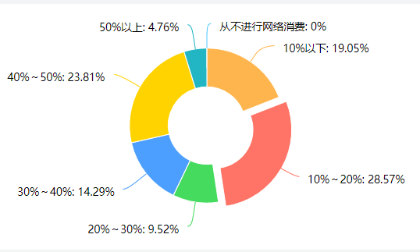
数据分析
当代大学生基本都有网络消费的习惯，但网购消费占生活费比例不尽相同。其中，约20%的大学生很少网络消费，消费占比少于10%。28%的大学生将月生活费的10%~20%用于网络消费，23%的大学生将接近一半的生活费用于网络消费。另外也有约25%的学生将约三分之一的生活费用于网购。
此外，网络普及的今天，网络消费早已成为常态。现在的大学生的网络消费占生活费比也比以往提升了很多。

Slide 12
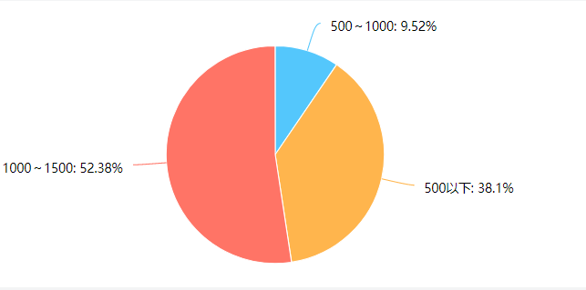
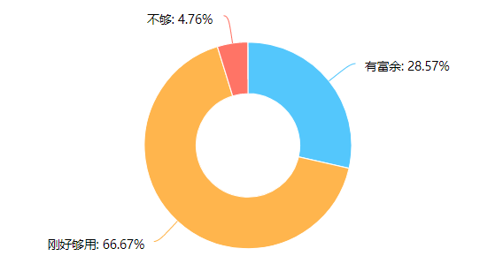
数据分析
每月还款后净余生活费
生活费盈余情况
大部分大学生将消费控制在合理区间，没有出现过度消费的情况。

Slide 13
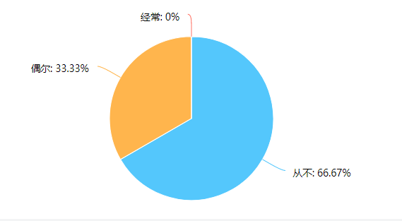
数据分析
网购奢侈品消费频次
相当一部分大学生从不在网络上购买奢侈品，其余大学生也仅是偶尔购买，很少有大学生经常在网上购买奢侈品。

Slide 14
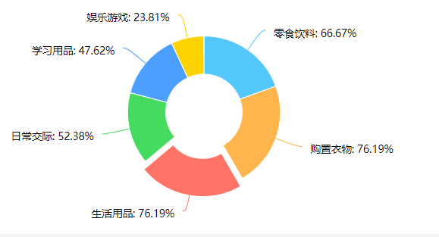
数据分析
网络月消费用途
当代大学生网络消费用途五花八门，其中大部分大学生在网上购买生活用品、零食饮料、各式服装等，接近一半的大学生也用生活费购买学习用品，或者用于日常交际。较少一部分学生还购买游戏或休闲娱乐等。

Slide 15
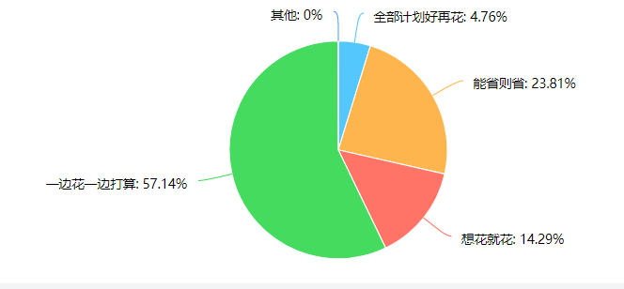
数据分析
超过一半大学生认为“一边花一边打算”是适合他们的消费理念，也有23%的人坚持能省则省的消费方针，也有14%的人持有想花就花，不必计划的消费观。仅约5%的大学生制定好了消费计划。说明当代大学生较少进行对于生活费花销的详细规划，更倾向于随机应变，更为自由灵活的消费计划，也有一部分是始终贯彻一种消费理念，同时进行该理念指导下的消费。

Slide 16
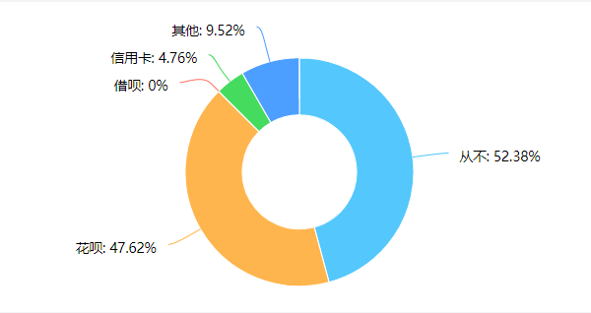
数据分析
预支付款方式
近乎一半的大学生不进行超前消费，也有近一半的大学生使用花呗进行预支消费。另有少部分大学生使用信用卡或者其他付款方式。
结合之前的数据统计信息，大部分大学生消费控制在合理区间，一般不需要进行预支付款。

Slide 17
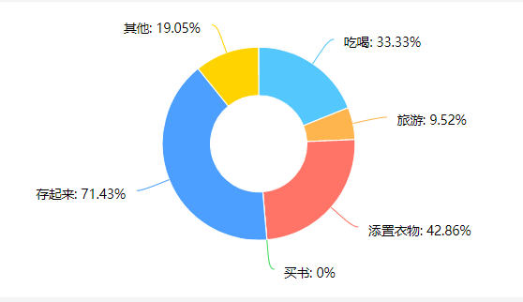
数据分析
对于如何处理多余的生活费，大部分大学生选择把它们存起来，当然，也有很多人选择吃喝玩乐，添置衣物之类。

Slide 18
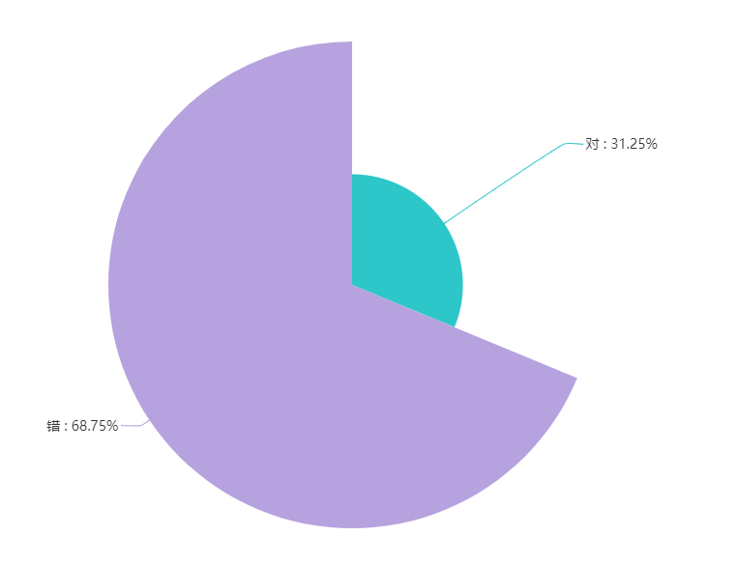
数据分析
如何看待自己因网络消费过多导致日常生活质量下降的行为？
大部分认为是错，少部分认为是对。

Slide 19
第三章
问
题
弊
端

Slide 20
目前大学生网络消费存在的问题
1）大学生在网络消费中，攀比消费和盲目消费严重。很多同学选择超额、超前的个人享受主义消费模式。由于大部分学生有自我的独立意识（与众不同和“寻找自我”），大学生对于时尚的消费抵抗力低，有一部分同学购买大量的高额消费品，由此可见，大学生的消费观存在极大的问题，个人享乐主义泛滥，不懂得正确区分消费需求和价值。大学生盲目消费是由于经验不足，消费目的不明，决策失误主要表现在哪些方面需要消费，哪些方面不需要消费，为什么要消费等问题上认识比较模糊，不能根据自己的实际情况合理安排消费。

Slide 21
目前大学生网络消费存在的问题
2）过度超前消费的现象存在。有的大学生在消费的过程中，不顾自身的消费水平与家庭经济承受能力，一昧的消费，直到金额超过自己的消费能力。大学生是比较特殊的群体，经济来源依靠家长，网络消费能力是有限的，但是近几年，学生消费存在依赖性，学生难以控制自己的购买欲望，很多学生都会透支自己的生活费，月月都超前消费。还有一些网络平台，可以进行分期付款，这正好符合学生的消费心理，消费能力，网上还有许多具有诱惑力的分期产品，一些大学生分期购买后没有办法及时付款，就会导致信用记录出现差评，对以后的信贷产生不良的影响。

Slide 22
目前大学生网络消费存在的弊端
不知道自己需要什么，买过多的商品，不仅导致有些商品没有利用价值，而且会让自己的家庭存在着经济的压力。
有些学生由于在网上买了过多的商品（远远超过自己的消费水平），因此没有能力继续还款的时候，他们可能找到了校园贷，从此经济压力越来越大，甚至有可能做出后悔终身的事情。
超前消费追求物质享受、享受现世生活，这必将加剧人们对金钱的崇拜，对物质的无限制追求，甚至达到物欲控制人性，人类严重异化的局面。

Slide 23
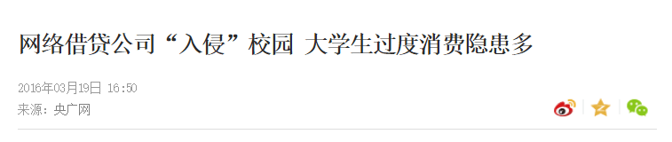
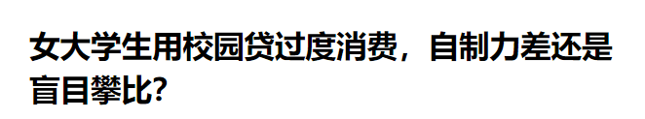
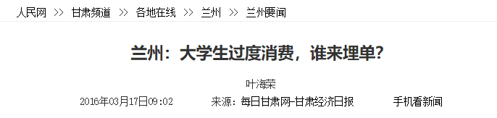
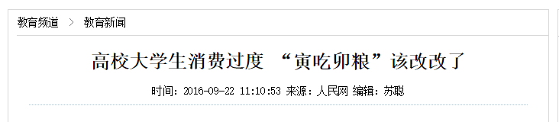
相关案例

Slide 24
第四章
解
决
方
案

Slide 25

对于大学生过度网络消费所出现问题的对策
现今，大学生的年龄一般集中在18~24岁的范围内，而18~22岁居多。经过对大学生网络购物的调查，我们可以看出，大三、大四的学生进行网络购物的人数要多于大一、大二，并且网络购物的次数400~800之间，过高或过低的人只占较少的一部分，因此，大家在必备的一些花费外，才会去考虑进行一些额外的消费。
随着时代的发展，数字化和网络化无疑会成为主流，但是要不要赶这个潮流，则要视我们自己的实际情况而定。盲目跟风是不可取的。在我们一切条件都允许的情况下，网购无可厚非，但若只是因为赶潮流而花冤枉钱的话，这不是理性的消费，我想作为大学生，这点判断力还是有的。所以，理性消费，拒绝盲目随大流。

Slide 26
对策
（一）合理规划自身消费构成，增强理财意识
要在社会的激烈竞争中站稳脚跟，学生们对自身的消费现状需要有更理性的思考，在大学生活中就要注重养成健康的消费心理和良好的消费习惯。要强调“合理和适度”消费，提倡“量入为出”有计划的消费。注意发扬勤俭节约的传统美德，自觉抵制不良消费风气影响。
（二）注意克服攀比心理，不要盲目追求高消费
大学生没有独立的经济来源，所以在消费的过程中要做到“一切从实际出发”。要选择适合大学生群体的消费标准，而不能因为攀比而一味追求名牌和高标准、高消费。要克服这种心理，大学生们就应树立适应时代潮流的、正确的、科学的价值观，逐渐确立正确的人生准则，给自己理性的定位。
（三）贫困生应正视自身消费现状，养成良好的消费心态
贫困生们作为大学生中一个特殊的群体，消费能力是相对落后的，但是他们的消费欲望并没有衰减。所以，贫困生更要注重正视自身的实际情况。调查中一位贫困生说过这样一句话：“在清扫校道时，我会对走过的每个人微笑，因为我知道，靠自己双手挣的钱是最光荣的”。这是一种很好的心态，贫困生应积极地面对自身情况，按切身实际分配消费。

Slide 27
对策
（五）大学校园应形成更好的消费氛围
学校氛围的影响对大学生形成良好的消费习惯至关重要。但是，针对大学生年龄和消费行为的特点，在校内开展消费道德教育不应是单纯的说教，而应该通过灵活多样的形式，加以引导。所以，我们在此呼吁学校方面应注重对大学生消费方面的引导和教育，同时可以把勤俭节约这项中国的传统美德加以发扬，能够在校规、校训上加以体现。这样的措施不仅能使大学生们重新树立正确的消费观，还能从大学生良好的消费心理和消费行为抓起，从而使广大学生有良好的生活习惯，进而形成良好的学风、校风。
（四）注重精神消费，养成健康习惯
对于尚未有固定经济来源的大学生而言，精神消费不但能弥补物质生活上的不足，还能让大学生有更深的精神内涵和更丰富的精神生活。所以，大学生应通过各种教育和文化活动，把娱乐和知识摄取结合进行，以陶冶性情，获取知识。另外，要注意强调绿色消费，反对不利于保护生态环境的消费行为。

Slide 28
感谢聆听

